Slide 1
Блокада Ленинграда в воспоминаниях
Выполнила :
Учитель истории и обществознания МБОУ СОШ № 6 г . Уссурийск
Евтух Виктория Евгеньевна

Slide 2
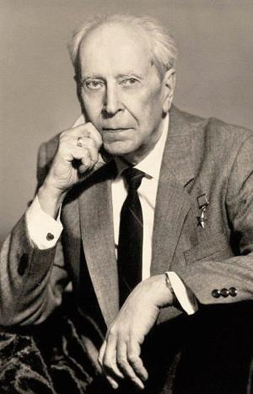
Дмитрий Сергеевич Лихачев
(1906–1999)
советский и российский филолог, культуролог, искусствовед, доктор филологических наук, профессор. Автор фундаментальных трудов, посвященных истории русской литературы.

Slide 3

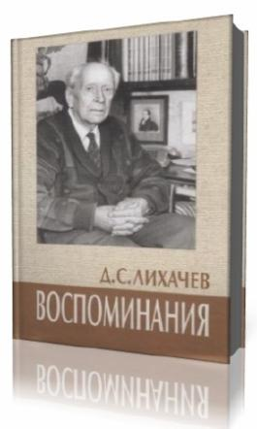


книга «Оборона древнерусских городов» , написанная в Ленинграде во время блокадык

Slide 4
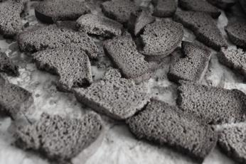
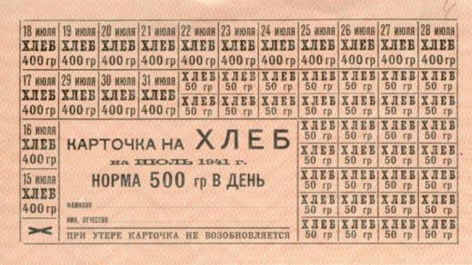
Становилось ясно - будет голод

Slide 5
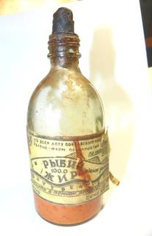
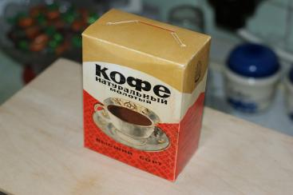
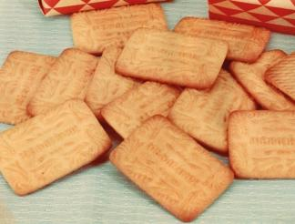
Страшно мучительные «Почему»
«Почему я не купил еще…»

Slide 6
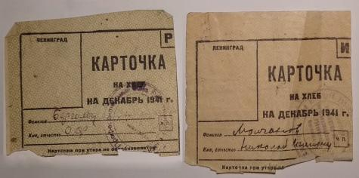
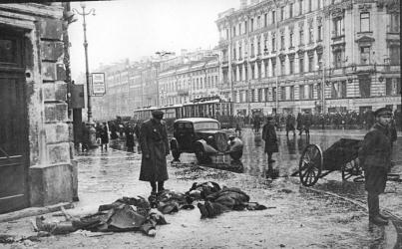
Увольнение равносильно смертному приговору
Увольняемый лишался карточек

Slide 7
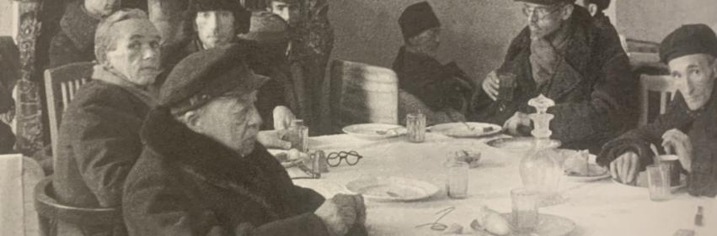
«Многие сотрудники карточек не получали и приходили... лизать тарелки»

Slide 8
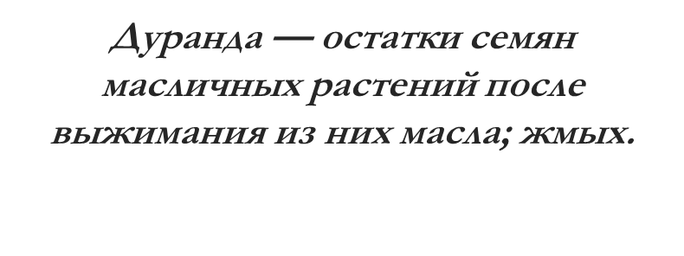
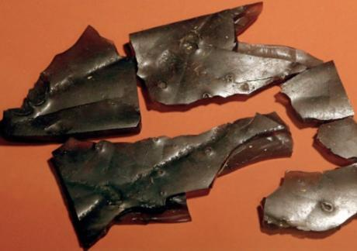
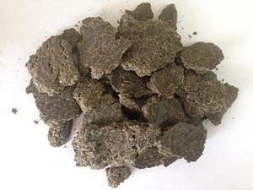
Столярный клей

Slide 9
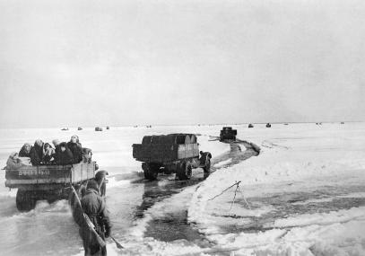
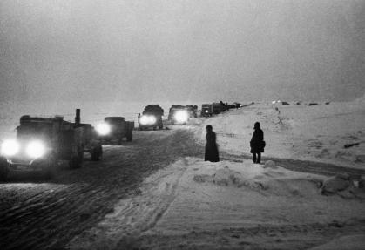
«Дорога жизни» или «Дорога смерти» ?

Slide 10
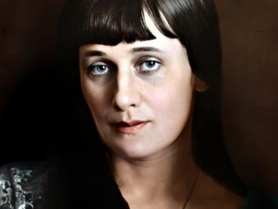
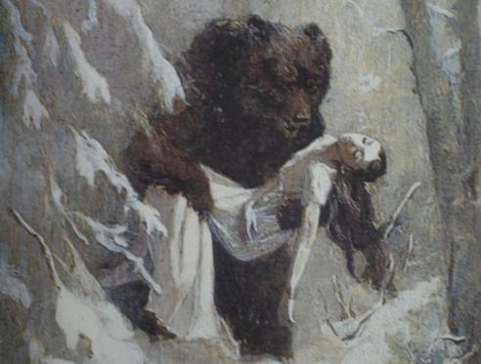
«С детьми мы разучивали стихи»
Мне от бабушки-татарки
Были редкостью подарки;
И зачем я крещена,
Горько гневалась она.
А пред смертью подобрела
И впервые пожалела,
И вздохнула: "Ах, года!
Вот и внучка молода".

Slide 11
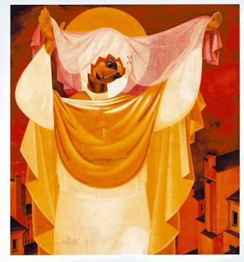
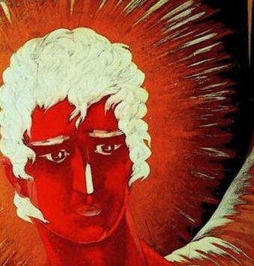
«Покров Богоматери над осаждённым городом», Леонид Терентьевич Чупятов
«Человеческий мозг умирал последним"
«Гневный ангел», Леонид Чупятов

